Slide 1
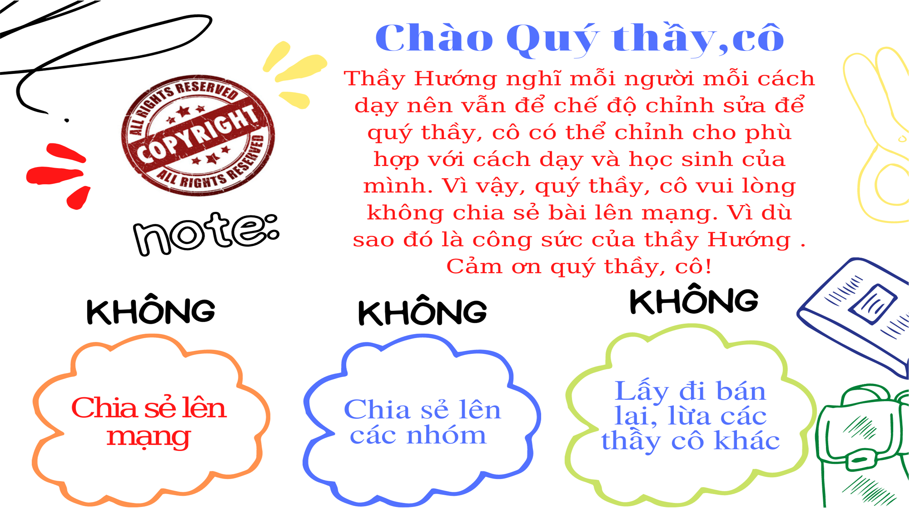


Slide 2

KHỞI ĐỘNG

Slide 3
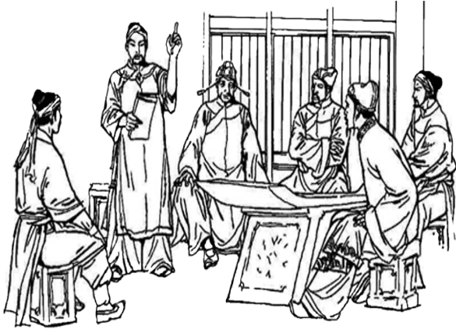
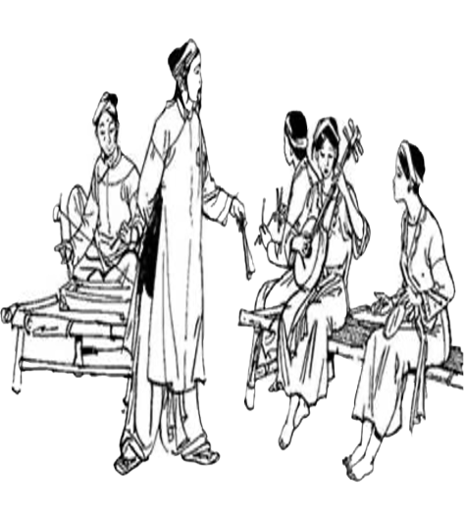
CHƯƠNG 6: VIỆT NAM NỮA TỪ THẾ KỈ XIX ĐẾN ĐẦU THẾ KỈ XX
BÀI 19: VIỆT NAM NỮA
ĐẦU THẾ KỈ XIX (TIẾT 4)

Slide 4

BÀI 19: VIỆT NAM NỮA ĐẦU THẾ KỈ XIX (TIẾT 4)
Hai giai cấp cơ bản trong xã hội thời Nguyễn là gì?
5. Tình hình xã hội
Tư tưởng chính trong xã hội nhà Nguyễn là tư tưởng nào?
Liệt kê các cuộc khởi nghĩa tiêu biểu chống lại triều Nguyễn? Lý giải vì sao họ khởi nghĩa?

Slide 5
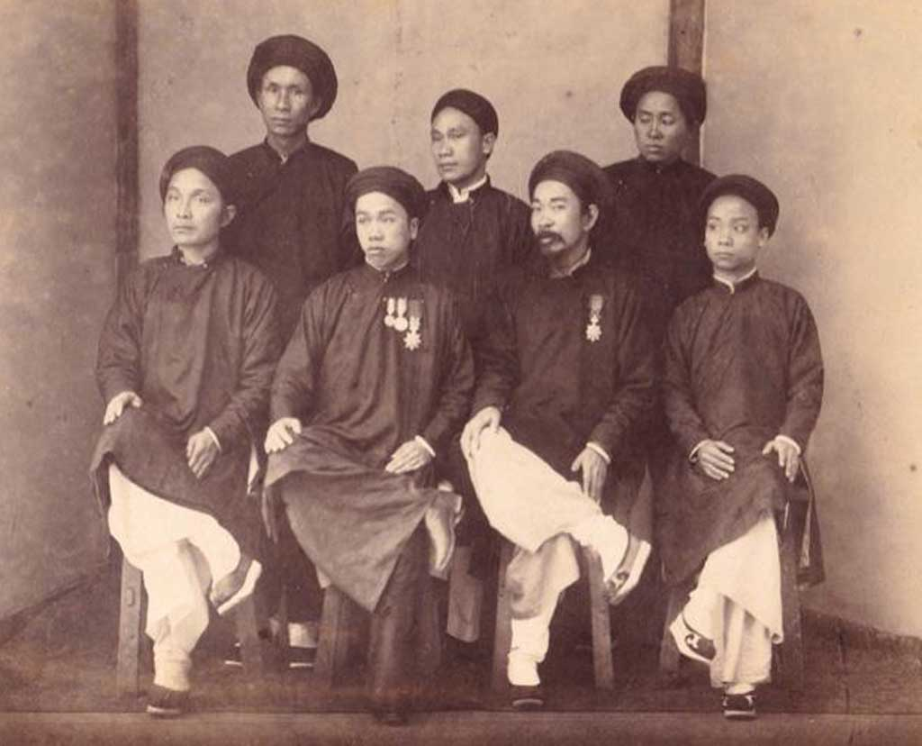
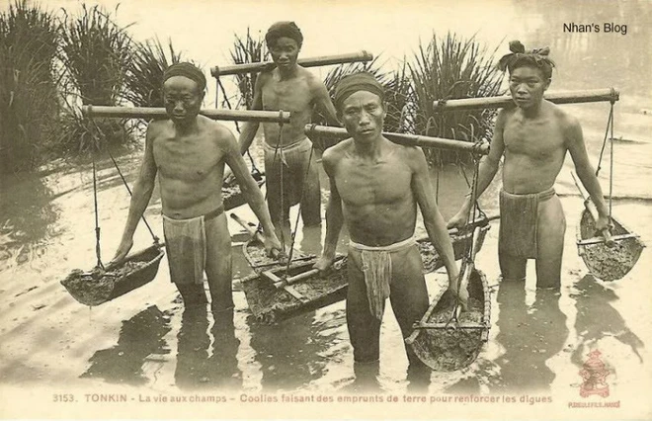
GIAI CẤP ĐỊA CHỦ
GIAI CẤP NÔNG DÂN

Slide 6
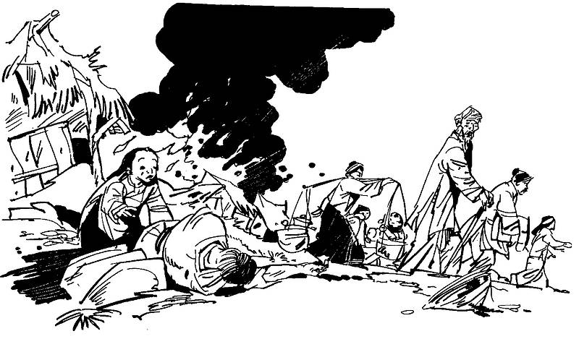
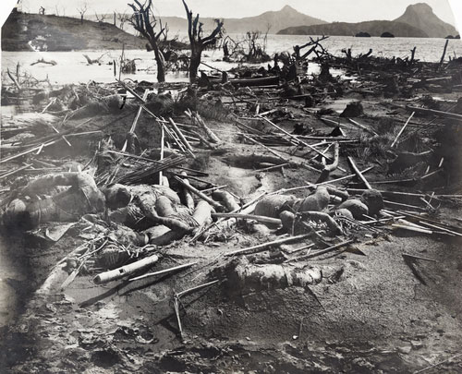
Ảnh minh hoạ đời sống nhân dân dưới triều Nguyễn

Slide 7
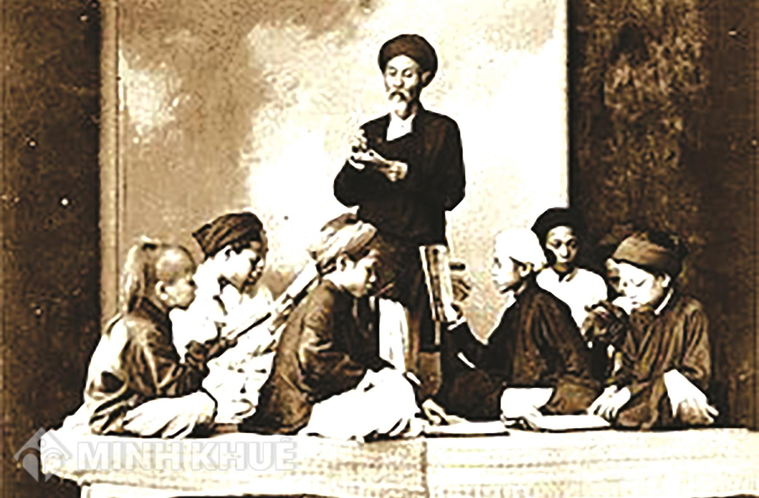

TƯ TƯỞNG NHO GIÁO
Tư tưởng Nho giáo chính thống tạo nên một xã hội theo thứ tự “sĩ, nông, công, thương", nên xã hội vẫn coi trọng thi cử để đua chen ra chốn quan trường.

Slide 8
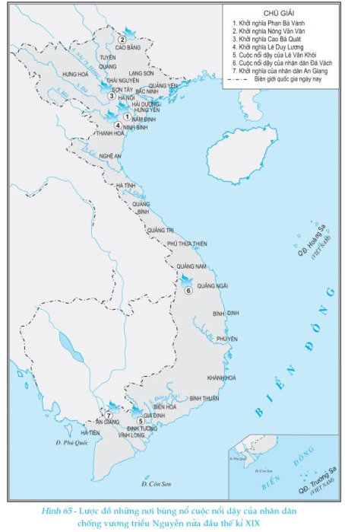

Liệt kê các cuộc khởi nghĩa tiêu biểu chống lại triều Nguyễn? Lý giải vì sao họ khởi nghĩa?
Hàng trăm cuộc nổi dậy từ Bắc chí Nam, từ miền xuôi đến miền ngược đã bùng lên trong suốt hơn nửa thế kỷ thống trị của nhà Nguyễn. Nổi bật hơn cả là các cuộc khởi nghĩa của Phan Bá Vành, Nông Văn Vân, Lê Văn Khôi, Cao Bá Quát…

Slide 9
CÁC CUỘC KHỞI NGHĨA TIÊU BIỂU
Tên khởi nghĩa | Thời gian | Địa bàn hoạt động | Kết quả
Nam Định, Thái Bình, Hải Dương, Quảng Yên.
Phan Bá Vành
1821- 1827
Thất bại
Cao Bằng và các tỉnh vùng núi Việt Bắc
Nông Văn Vân
1833 - 1835
Thất bại
Lê Văn Khôi
Gia Định và các tỉnh Nam kì
Thất bại
1833 - 1835
Sơn Tây, Hà Nội, Bắc Ninh
Cao Bá Quát
1854 - 1856
Thất bại

Slide 10
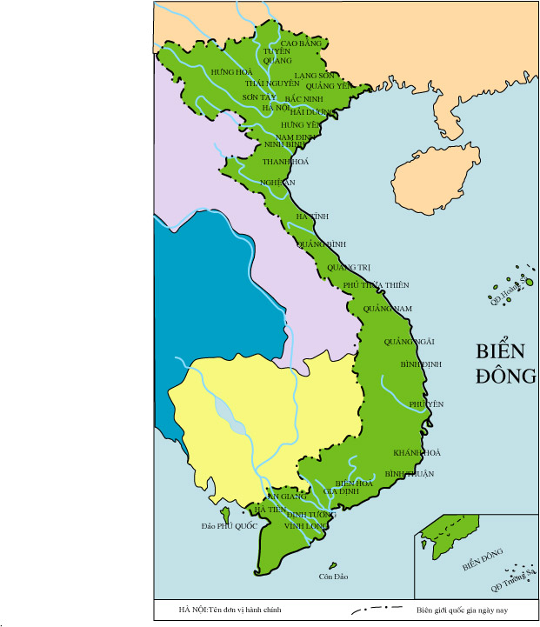

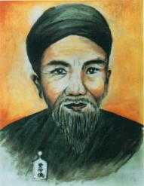
Khởi nghĩa Phan Bá Vành (1821-1827)
1821-1827
Nam Định, Thái Bình, Hải Dương, Quảng Yên.
Thất bại
Phan Bá Vành (1790 – 1827)
“Trên trời có ông sao tua
Ở làng Minh Giám có Vua Ba Vành”

Slide 11
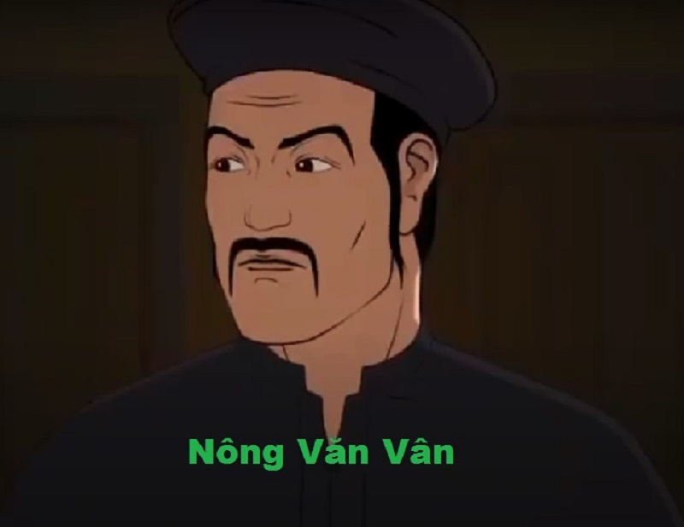
Khởi nghĩa Nông Văn Vân (1833-1835)
“Mười lăm năm đức chính có chi!
Kho hình luật vẽ nên hùm có cánh
Ba mươi tỉnh nhân dân đều oán
Tiếng oan hào kêu dậy đất không lung!”
Cao Bằng và các tỉnh vùng núi Việt Bắc
1833-1835
Thất bại

Slide 12
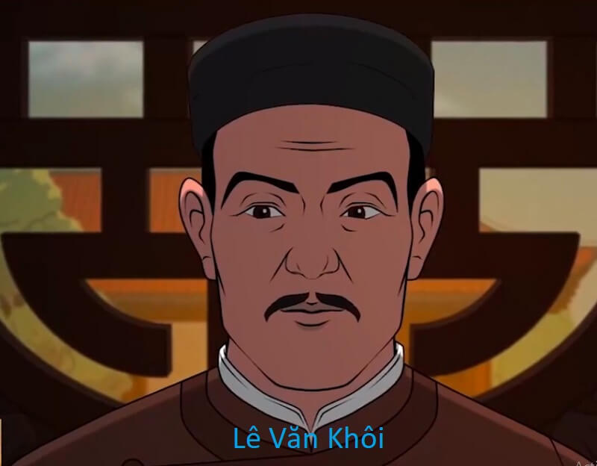
Khởi nghĩa Lê Văn Khôi (1833-1835)
1833 - 1835
Gia Định và các tỉnh Nam kì
Thất bại
“Khôi là một người võ nghệ tuyệt luân, có nhân phẩm cao quý, có tài giao thiệp, có huyết khí cương cường, có tinh thần hào hiệp, biết chỉ huy…nên rất được những người chung quanh cảm mến. Nhờ vậy mà sau tiếng hô của Khôi hàng trăm ngàn gia đình dân chúng miền Nam vùng ngay dậy”.
(Dẫn theo Phạm Văn Sơn, Việt sử tân biên, quyển 4, tr. 352).

Slide 13
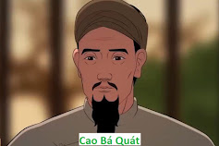
Khởi nghĩa Cao Bá Quát (1854 -1856)
1854 - 1856
Sơn Tây, Hà Nội, Bắc Ninh
Thất bại
Bình Dương, Bồ Bản vô Nghiêu Thuấn
Mục Dã, Minh Điều hữu Võ Thang
Có nghĩa: Ở Bình Dương, Bồ Bản (hai kinh đô của đời Đường Ngu) không có những vua hiền như Nghiêu Thuấn thì ở Mục Dã, Minh Điều (hai nơi tụ nghĩa) phải có những người như ông Võ, ông Thang (hai người đã nổi lên diệt vua Kiệt nhà Hạ, vua Trụ nhà Thượng).
Đó là hai câu thơ của Cao Bá Quát nhưng cũng chính là khẩu hiệu hành động của nghĩa quân.

Slide 14


Slide 15
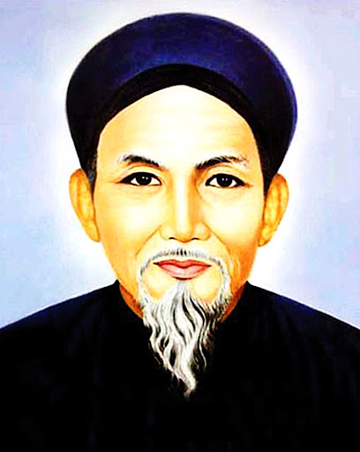
Đời sống nhân dân dưới triều Nguyễn ( nhất là nông dân) cực khổ.
Nhà nước chia vùng để đánh thuế, mức thuế khá nặng. Tô thuế của địa chủ cũng khá cao. Mỗi năm người dân đinh phải chịu 60 ngày lao dịch. Bên cạnh đó, các vua Nguyễn còn tập trung sức dân, của cải xây dựng kinh thành, cung điện ở Phú Xuân, phá dỡ cung điện vua Lê ở Hà Nội chuyển vào, điều động hàng nghìn dân binh, binh lính ở Thanh Hoá, Nghệ An, Bắc thành vào làm trong hàng chục năm. Theo sử cũ, trong mỗi lần tuần du ra Bắc, vua Thiệu Trị đã bắt nhân dân xây dựng 44 hành cung ở dọc đường để vua nghỉ.
(trích dẫn SGK lịch sử 10 tr 130)
Doanh điền Nguyễn Công Trứ đã tâu với vua: “Cái hại quan lại làm một, hai phần còn cái hại cường hào đến 8,9 phần”.
Con ơi nhớ lấy câu này
Cuớp đêm là giặc cướp ngày là quan
Địa chủ, hào lí chiếm đoạt ruộng đất
Một bài vè đương thời có câu:
Xác đầy nghĩa địa
Thây thối bên cầu
Trời ảm đạm u sầu
Cảnh hoang tàn đói rét
(trích dẫn SGK lịch sử 10 tr 131)
“Không chỉ có nhân dân than thở: “ muốn nói ra làm quan mà nói” hay “quan tha, nha bắt”… mà cả vua Minh Mạng cùng bất bình đã từng nhận xét: “bọn quan lại xem pháp luật như hư văn xoay xở nhiều vành, chỉ cốt lấy tiền không được thì buộc tội”.
(trích Đại Nam thực lục)
Quan lại tham nhũng
Tô thuế, lao dịch nặng nề
Dịch bệnh và nạn đói hoành hành
Nguyễn Công Trứ

Slide 16
BÀI 19: VIỆT NAM NỮA ĐẦU THẾ KỈ XIX (TIẾT 3)
5. Tình hình xã hội
- Xã hội Việt Nam thời kì này vẫn là xã hội nông nghiệp với hai giai cấp cơ bản: Địa chủ và nông dân.
- Do đời sống nhân dân cơ cực nên nhiều cuộc khởi nghĩa đã nổ ra.

Slide 17

BÀI 19: VIỆT NAM NỮA ĐẦU THẾ KỈ XIX (TIẾT 4)
6. Quá trình thực thi chủ quyền đối với quần đảo Hoàng Sa, Trường sa
Em hãy liệt kê ít nhất 3 bằng chứng lịch sử chứng minh việc nhà Nguyễn thực thi chủ quyền đối với quần đảo Hoàng Sa và quần đảo Trường Sa

Slide 18
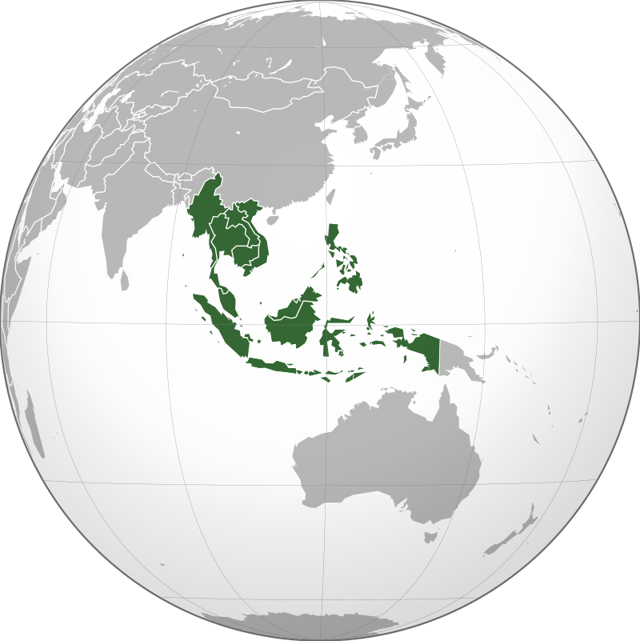
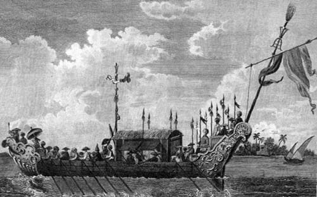
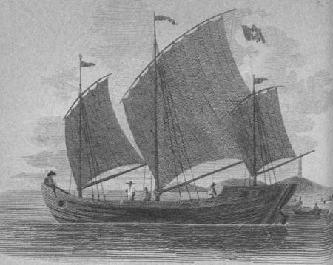

Vào năm 1803, Hải đội Hoàng Sa tái lập trở lại.

Slide 19
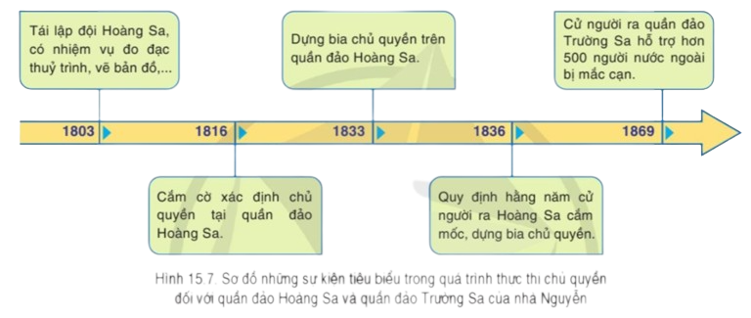

Slide 20

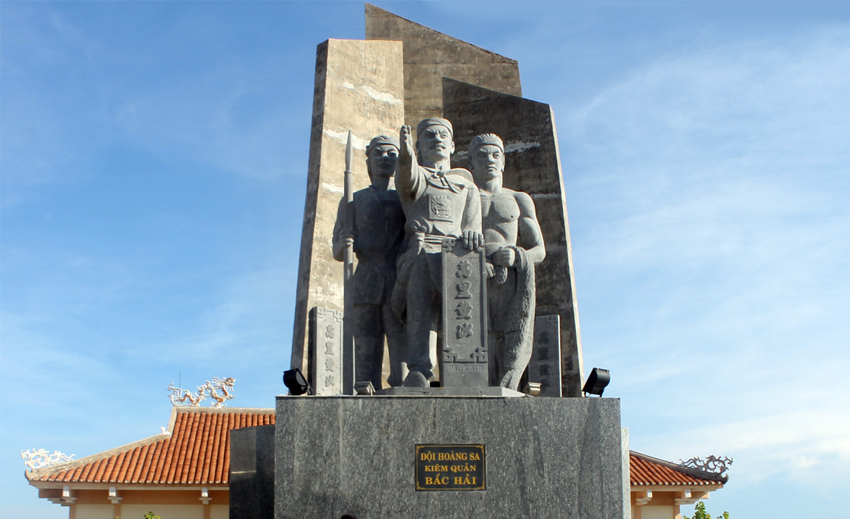

Slide 21
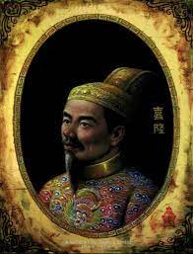
Đến năm 1816, vua Gia Long "lệnh cho thuỷ quân và đội Hoàng Sa đi thuyền ra Hoàng Sa để xem xét, đo đạc thuỷ trình; tái xác nhận chủ quyền Việt Nam đối với quần đảo Hoàng Sa và quần đảo Trường Sa mà không có bất cử tranh chấp nào.
Hồi kí của G. B. Se nhỏ (Jean Baptiste Chaigneaul, một người Pháp, làm quan thời Gia Long, năm 1820, có đoạn viết - vị vua Hiện nay (vua Gia Long) tuyên xưng Hoàng đế gồm xứ Nam Hà... xứ Bắc Hà... một vài đào có dân cư ở không xa bờ biển và quần đảo Paracel (quần đảo Hoàng Sa) hợp thành từ những đảo nhỏ, bãi ngầm và mỏm đá không có người ở. Chỉ đến năm 1816, đương kim hoàng đế mới chiếm hữu được quần đảo này.
(Hán Nguyễn Nguyễn Nhã, Những bằng chứng về chủ quyền của Việt Nam đối với hai quân đảo Hoàng Sa, Trường Sa, NXB Giáo dục Việt Nam, Hà Nội, 2013, trang 55)
Vua Gia Long

Slide 22

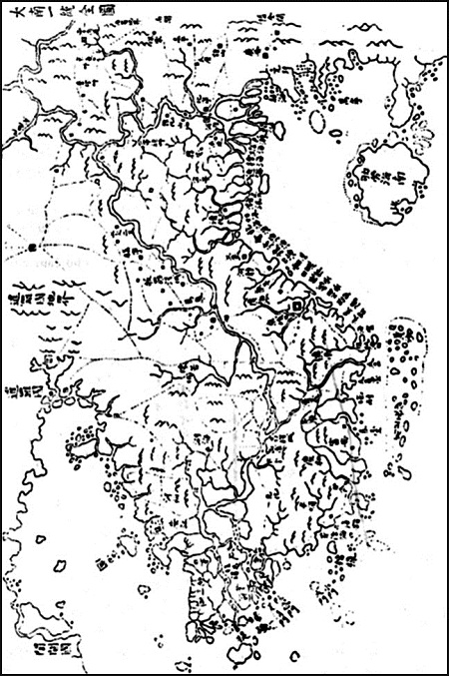
Đại Nam Nhất Thống toàn đồ là bản đồ nước ta thời Nguyễn, vẽ khoảng năm 1838. Bản đồ có ghi hai tên “Hoàng Sa” và “Vạn Lý Trường Sa” thuộc lãnh thổ Việt Nam.

Slide 23
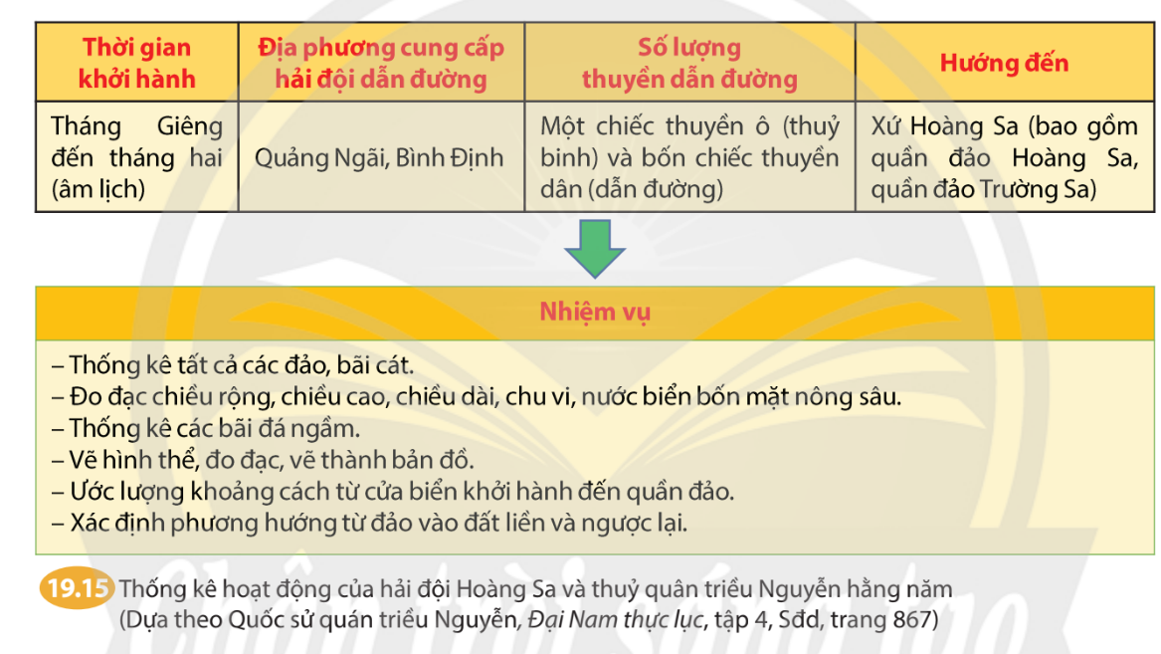

Slide 24
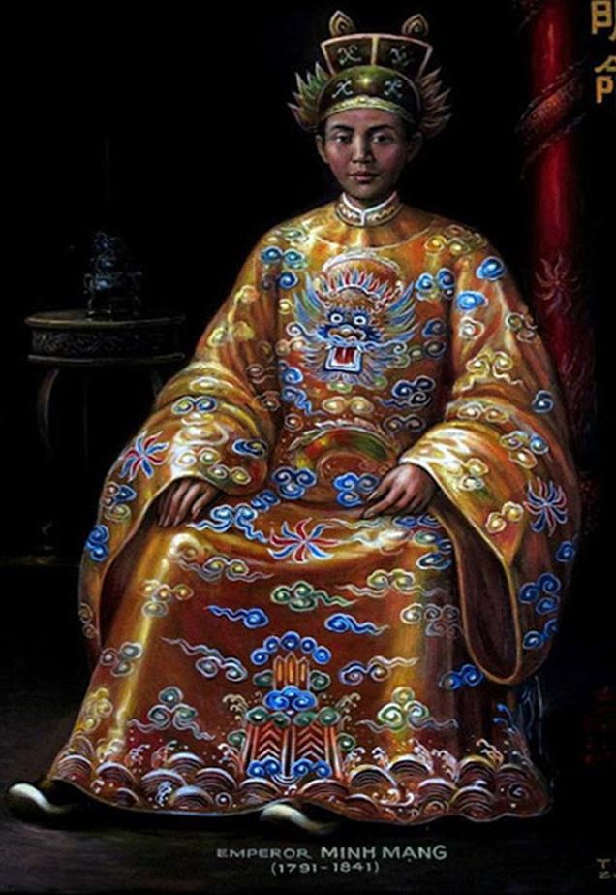
Từ thời vua Minh Mạng, việc thực thi chủ quyền trên biển do vua trực tiếp kiểm tra giám sát. Vua Minh Mạng còn cho khác những vùng biển, cửa biến quan trọng của đất nước lên Cửu đỉnh.
Minh Mạng thứ 17, năm Bính Thân “Sai Suất đội Thuỷ quân Phạm Hữu Nhật, đem binh thuyền đi. Chuẩn cho mang theo 10 cai bài gỗ, đến nơi đó dựng làm dấu ghi (mỗi bài gỗ đời 5 thước, rộng 5 tác, dày 1 tác, một bài khác những chữ “Minh Mệnh thứ 17, năm Bính Thân Thủy quân Chánh đội trưởng suất đội Phạm Hữu Nhật, vòng mệnh đi Hoàng Sa trông nom do đọc đến đây lưu dấu để ghi nhớ.
(Quốc sử quán triều Nguyễn, Đại Nam thực lực tập 4, NXB Giáo dục Hà Nội, 2007, trang 867
Vua Minh Mạng

Slide 25


Slide 26
BÀI 19: VIỆT NAM NỮA ĐẦU THẾ KỈ XIX (TIẾT 3)
6. Quá trình thực thi chủ quyền đối với quần đảo Hoàng Sa, Trường sa
Nhà Nguyễn tiếp tục quản lí và khai thác vùng quần đảo Hoàng Sa, quần đảo Trường Sa mà trước đó chúa Nguyễn và nhà Tây Sơn đã thực hiện.

Slide 27
LUYỆN TẬP

Slide 28



Nguyên nhân nào dẫn đến đời sống nhân dân ta dưới thời nhà Nguyễn cực khổ?
Do địa chủ, hào lí chiếm đoạt ruộng đất.
Tô thuế nặng nề, quan lại tham nhũng.
Dịch bệnh, nạn đói hoành hành.
Cả 3 đáp án trên.

Slide 29
Ở cuộc khởi nghĩa nào không diễn ra ở thời Nguyễn
Khởi nghĩa Lí Bí
Khởi nghĩa Lê Văn Khôi
Khởi nghĩa Nông Văn Vân
Khởi nghĩa Cao Bá Quát

Slide 30
Xã hội nhà Nguyễn về cơ bản có mấy giai cấp:
1
2
3
4

Slide 31

Vẽ sơ đồ tư duy thể hiện những nét chính về tình hình xã hội của Việt Nam thời nguyễn

Slide 32
VẬN DỤNG
Quá trình thực thi chủ quyền đối với hai quần đào Hoàng Sa, Trường Sa của các vua nhà Nguyễn ngày xưa có giá trị như thế nào đối với công cuộc bảo vệ chủ quyền biển đảo của quốc gia Việt Nam ngày nay?

